Slide 1
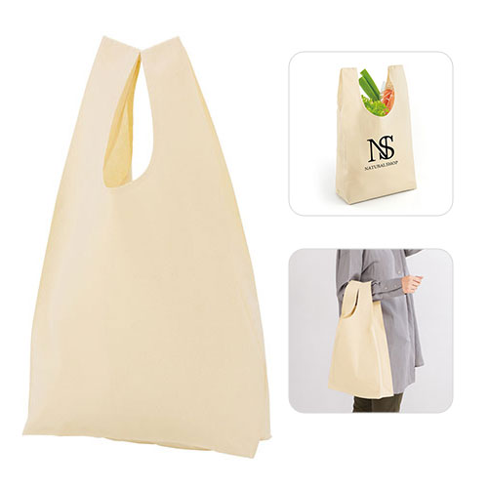
【提案書】
5オンス・厚手コットンマルシェバッグ
特徴
ゆったりとしたシルエットでお買い物などには便利なマルシェバッグ。素材はコットン100％のため、ナチュラルな風合いでどんなオリジナル名入れにもマッチしますし、厚手で耐久性も◎！
納期
納期スペース
仕様
素材：綿(5オンス)
サイズ：約360×300×100mm
包装：10枚単位でポリ袋入
備考：名入れ可能
お見積
お見積りスペース

